Slide 1
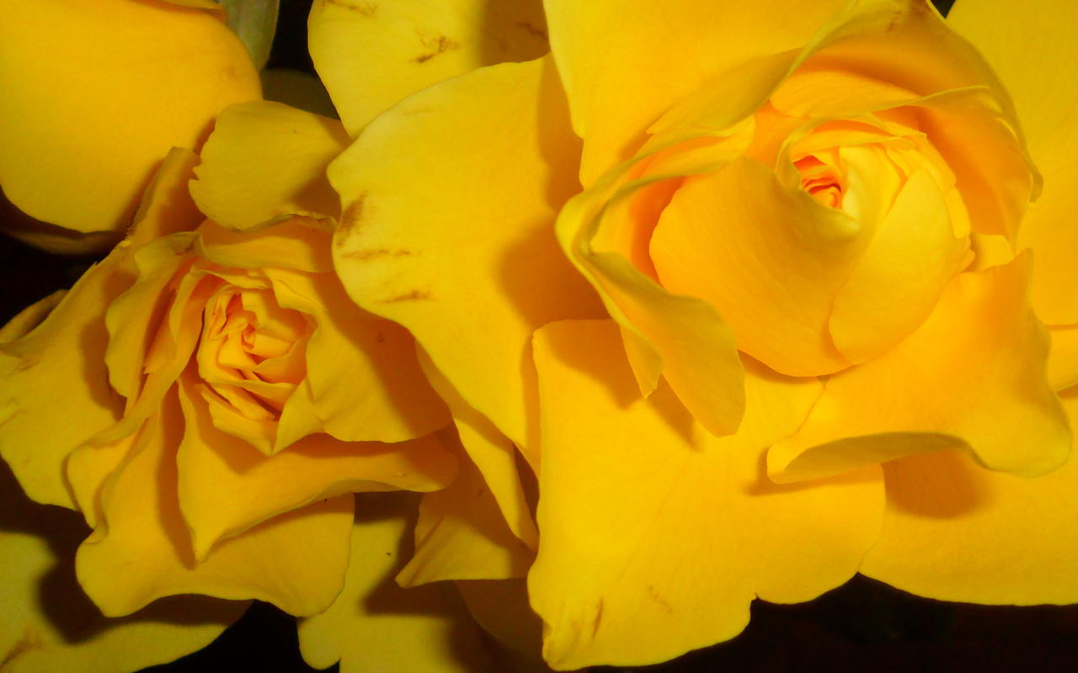
as BELAS FACETAS DE SER MÃE
TEXTO POÉTICO
NORMA APARECIDA SILVEIRA DE MORAES
DIVULGAÇÕES
NORMA SILVEIRA MORAES SLIDES
NORMA NATUREZA
NORMA EXPERIMENTAIS POÉTICOS
WWW.SERGRASAN.COM

Slide 2
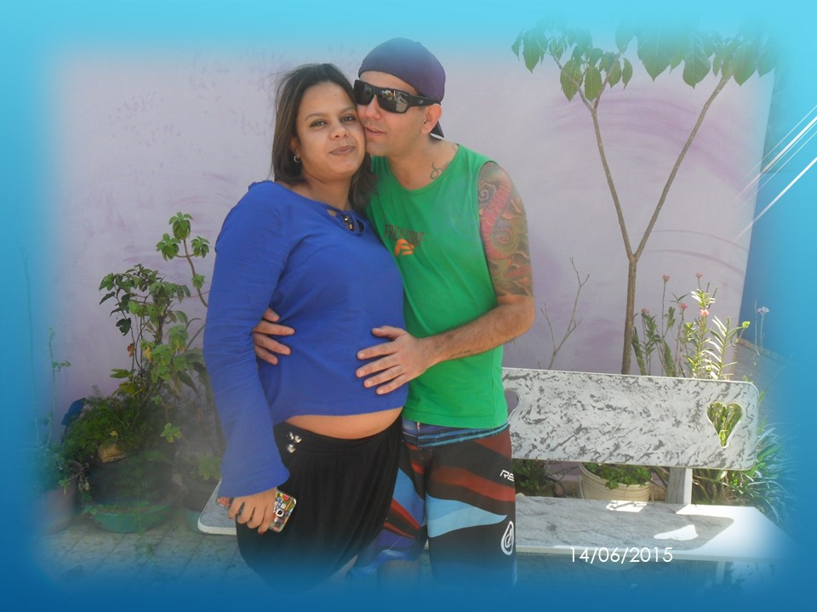
MÃE, PESSOA
DIVINA
MATERNIDADE
DE LUZ
ABENÇOADA
POR DEUS
AMADA
POR NÓS

Slide 3

ABRINDO CAMINHOS SEUS
MÃE AMOR
TÃO PERFEITO
NÃO TEM PRECONCEITO
É ELEITA

Slide 4
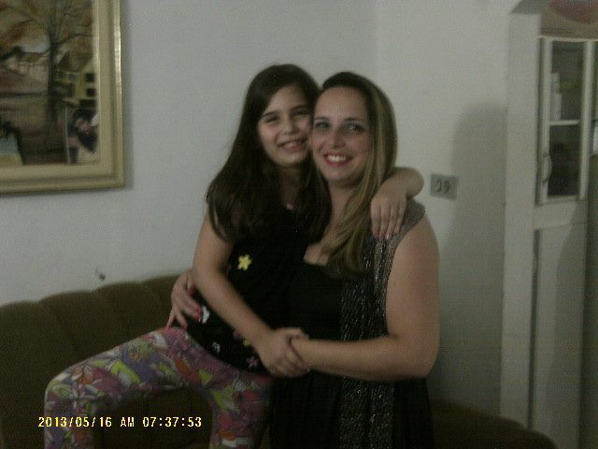
NOBREZA
DE ALMA
GUIANDO
NA VIDA
FORMANDO
CIDADÃOS

Slide 5

PARA NO
MUNDO VIVER
MÃE É O AMOR
DA NATUREZA
REPRESENTANDO
A VIDA

Slide 6
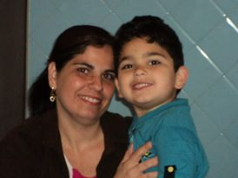
MÃE ENSINANDO
A PAZ
BUSCANDO A HARMONIA
MÃE QUE
CONSOLA E INCENTIVA

Slide 7
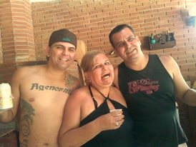
NESTA VIDA
DE ADVERSIDADES
ENSINA O
EQUILÍBRIO
TAMBÉM A SOLIDARIEDADE

Slide 8
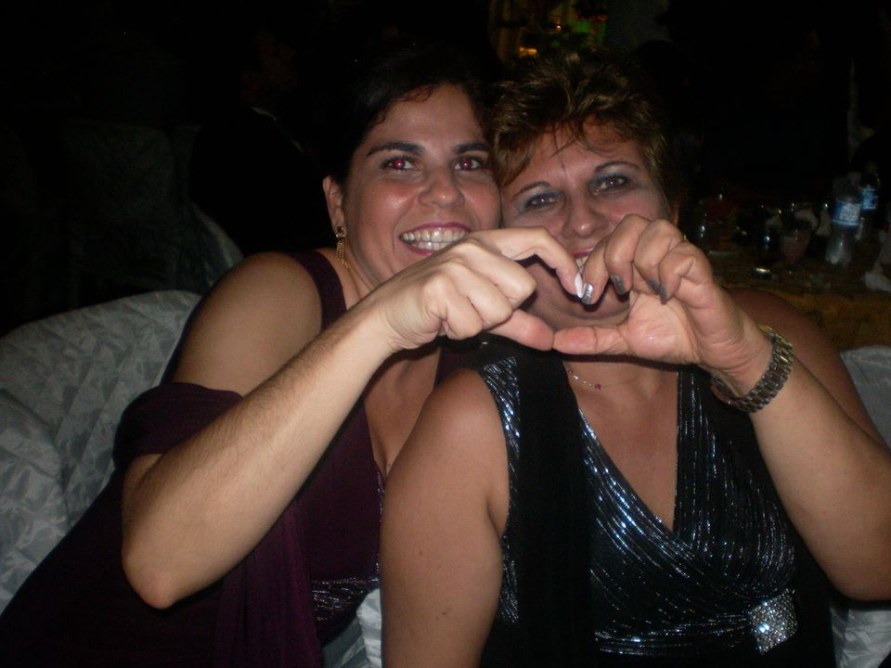
ENSINA A REPARTIR O PÃO
VIVER EM FRATERNIDADE
MÃE SÍMBOLO DO PURO AMOR

Slide 9
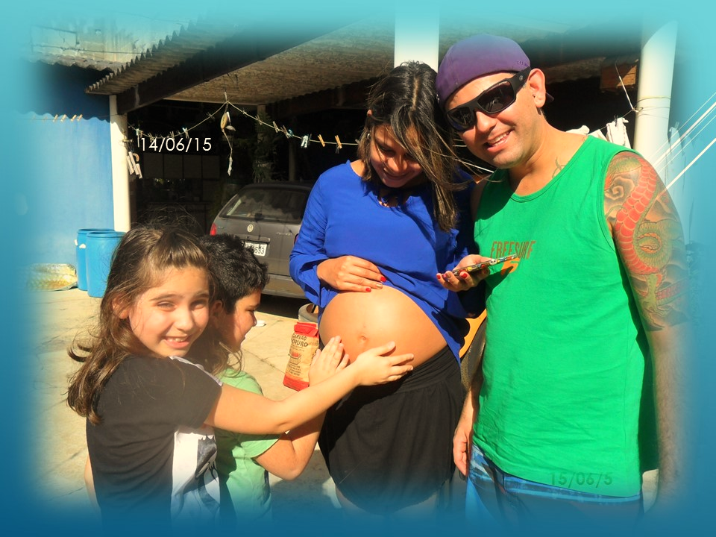
POIS DÁ TANTO,
SEM NADA PEDIR
MÃE DE TODAS
AS RAÇAS E CORES
MÃE MULHER E
MÃES DA NATUREZA

Slide 10
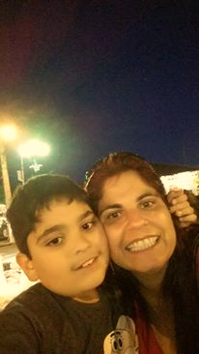
MÃE QUE
EMBALA,
AFAGANDO
MÃE QUE EDUCA E CONSTRÓI
MÃE GENTILEZA
AMOR PURO

Slide 11
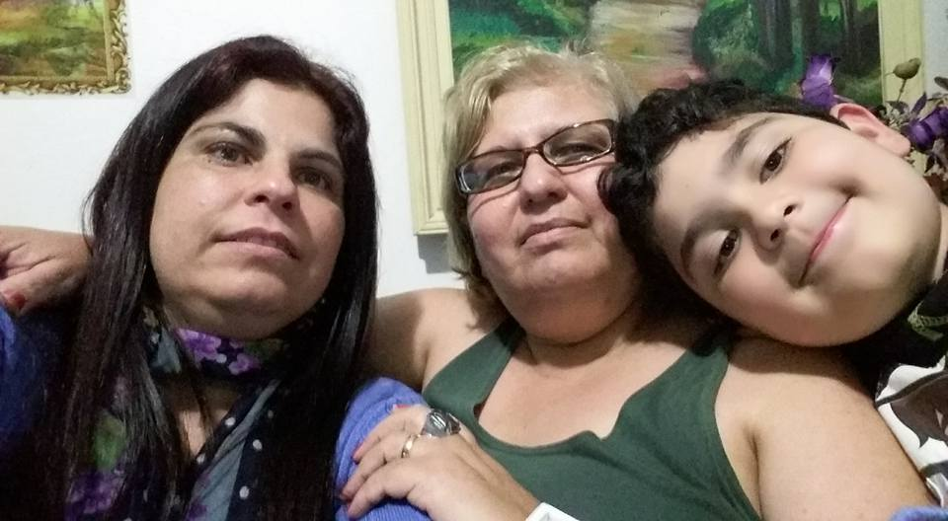
MÃE BONDOSA
E CARIDOSA
RESUMINDO; TÚ ÉS MÃE
ÉS GERADORA DE AMOR...
Duas gerações

Slide 12
VENHA
NOSSA SENHORA
ABENÇOAR
CADA LAR
O PAPAI E
A MAMÃE

Slide 13
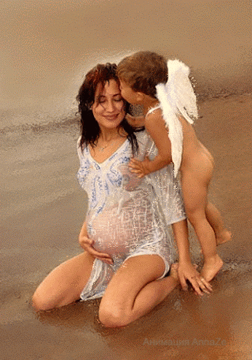
NOSSA SENHORA ABENÇOE
OS FILHOS TAMBÉM
RAINHA
NOSSA SENHORA
VENHA DEPRESSA, AGORA

Slide 14

COM O ARCANJO RAFAEL
COM O
MESTRE JESUS
VENHA
COM SÃO JOSÉ

Slide 15
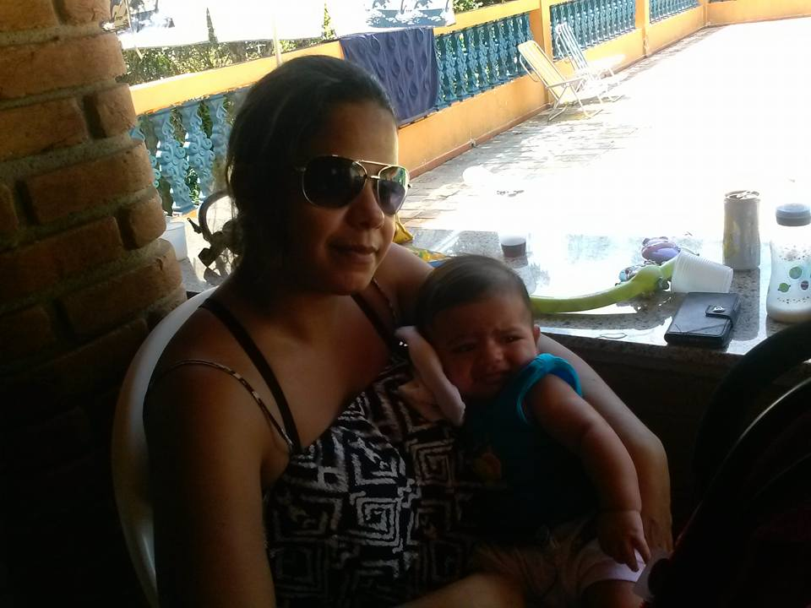
MÃE QUE ENSINA
CAMINHAR
NESTA VIDA
SER GENTE
DE BEM E
DA PAZ

Slide 16
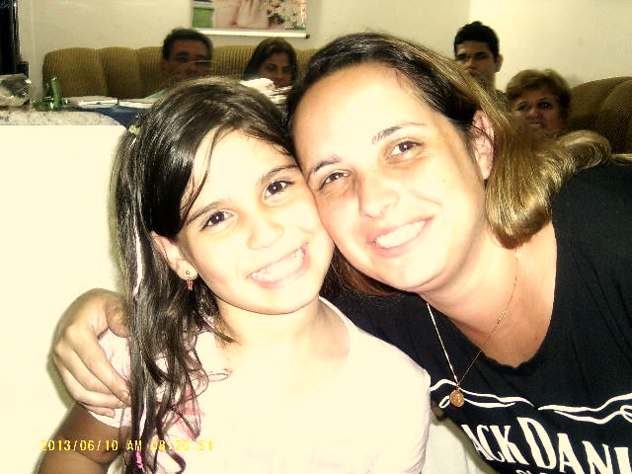
MÃE TERNURA
AUMENTA
A CADA
MOMENTO
AMOR
QUE RELUZ
E CONDUZ

Slide 17
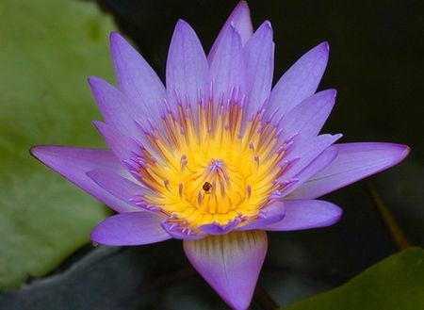
TEXTO POÉTICO
NORMA APARECIDA SILVEIRA DE MORAES
MÚSICA: COQUEST PARADISE
IMAGENS PESSOAIS E DA INTERNET
DIVULGAÇÕES
WWW.NORMASILVEIRAMORAES.RECANTODASLETRAS.COM.BR
NORMA NATUREZA
NORMA EXPERIMENTAIS POÉTICOS
WWW.SERGRASAN.COM

